Slide 1
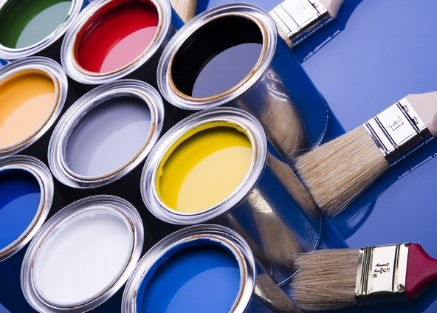
Органічні сполуки в побуті
Підготували:
учениці 9 – А класу
Кіровоградського НВК №34
Подколзіна Анна
Бойко Аліна
м. Кіровоград 2014 г.

Slide 2
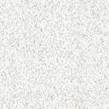
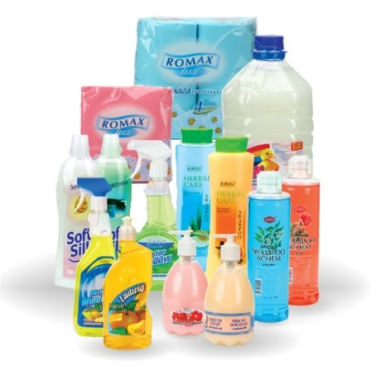
Побутові хімікати
Це окремі хімічні речовини, а частіше за все суміші речовин, які використовують у повсякденному побуті за певним призначенням.

Slide 3

Засоби побутової хімії
Прафюмерія і косметика
Засоби догляду за садом і городом
Засоби догляду за житлом
Дезінфікуючи засоби
Засоби догляду за транспортом
Засоби для чищення
Клеї
Засоби гігієни
Мийні засоби

Slide 4

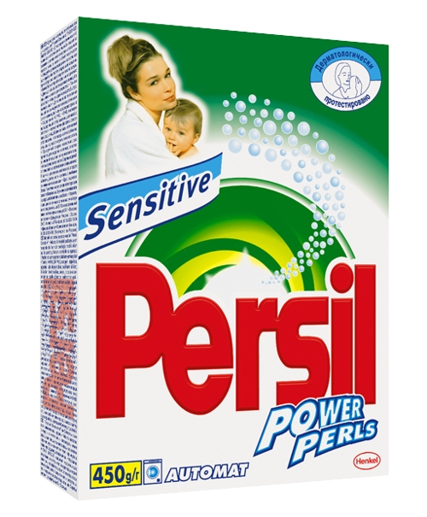
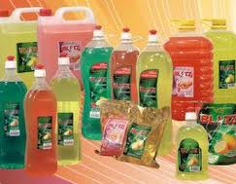
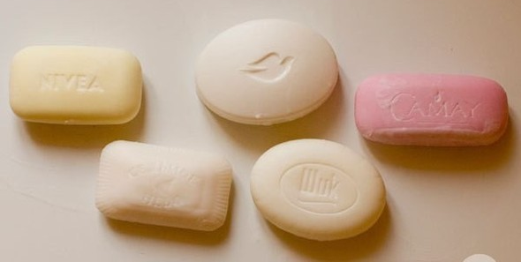
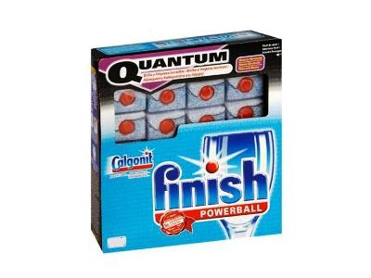
Мийні засоби (детергенти) – речовини, що посилюють мийну дію води.

Slide 5

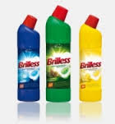
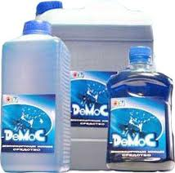
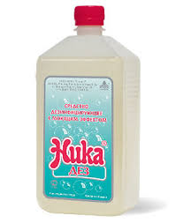
Дезінфікуючі засоби
На підприємствах і в домашніх умовах проводять дезінфекцію хімічними речовинами.
Важливо дезінфікувати поверхні, які ретельно вимиті, бо залишки органічних речовин знижують бактерицидну дію засобу.

Slide 6

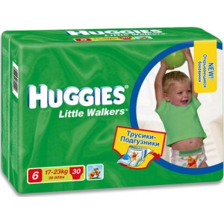
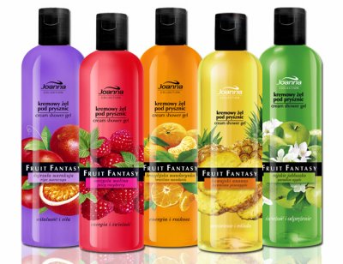
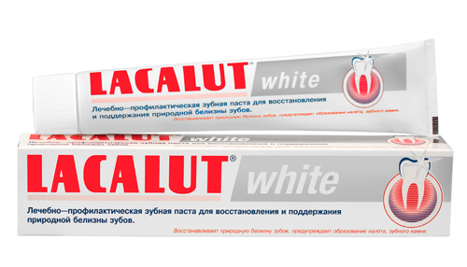
Засоби особистої гігієни
Засоби особистої гігієни — загальна назва речей, що використовуються для краси, здоров’я, гігієни.

Slide 7

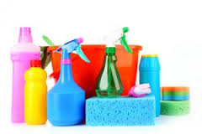
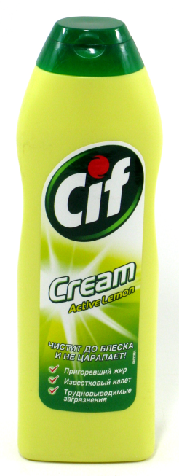
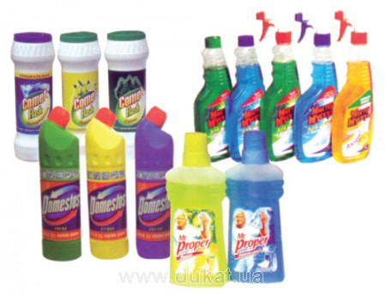
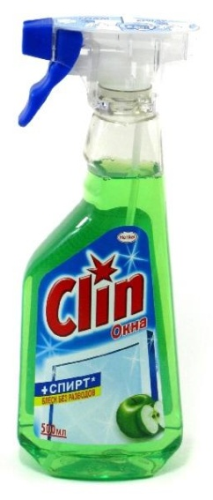
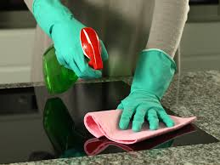
Засоби для чищення
Засоби для чищення випускаються у вигляді порошків, паст, рідин, аерозолів, серветок.

Slide 8
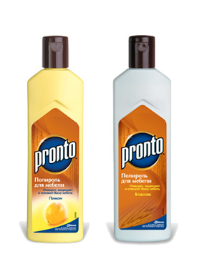
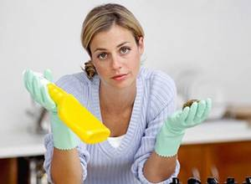
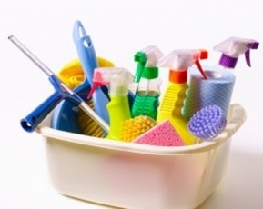
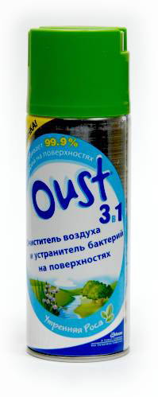
Засоби догляду за житлом і предметами побуту
Засоби догляду за підлогою (мастики, самоблискучі і миючо-поліручі сполуки)
Засоби догляду за меблями (поліролі та ін.)
Засоби для знешкодження неприємного запаху (дезодоранти)

Slide 9
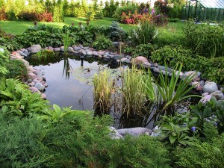
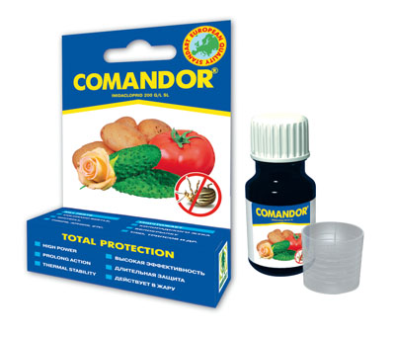
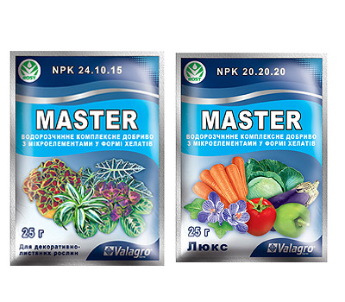

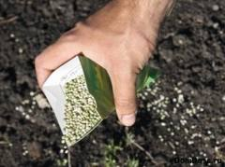
Засоби догляду за садом і городом

Slide 10
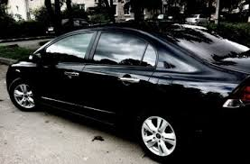
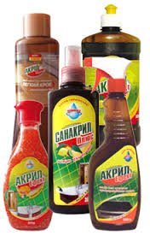
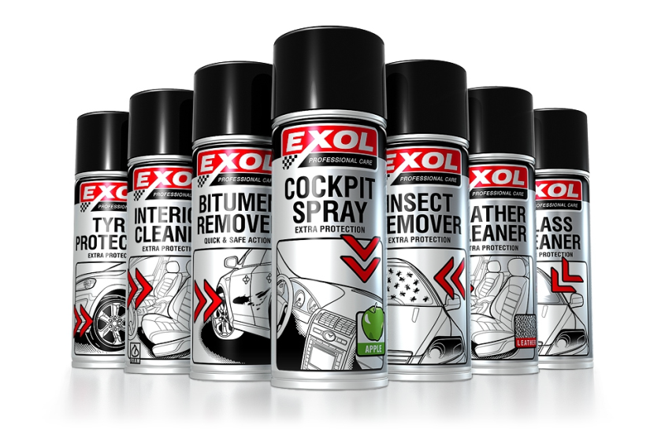
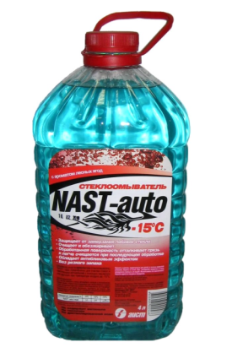
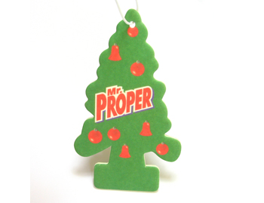
Засоби догляду за автотранспортом
Автошампуні
Поліролі
Омивачі скала
Засоби чищення салону
Освіжувачі повітря тощо

Slide 11

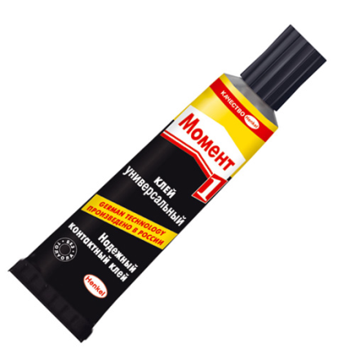
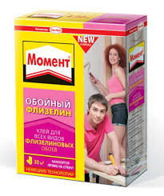
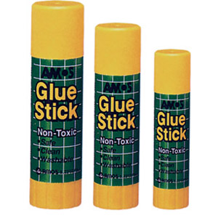
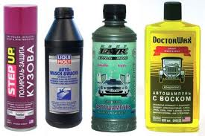
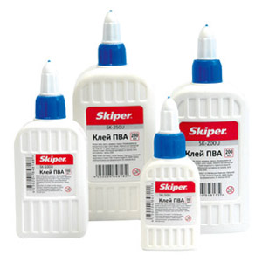
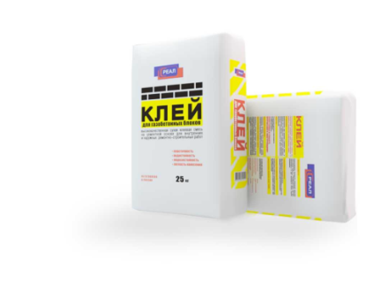
Клеї
Клеї – це полімери, чи сполуки на їх основі , що застосовуються для з’єднання різних матеріалів.

Slide 12
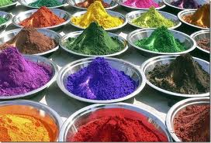
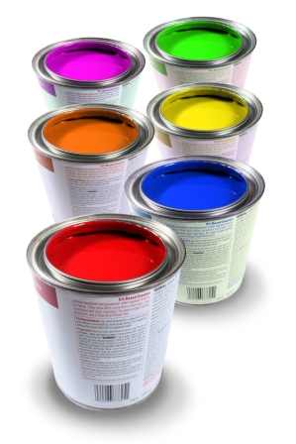
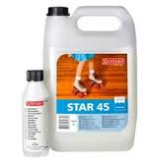
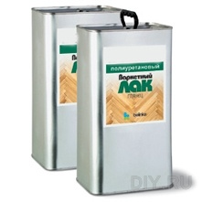
Лакофарбові засоби
Оліфи
Лаки
Фарби
Емалі
Ґрунтовки
Шпатлівки
Допоміжні матеріали для обробки

Slide 13

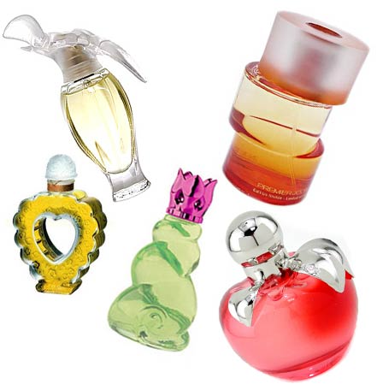
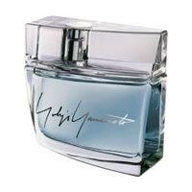
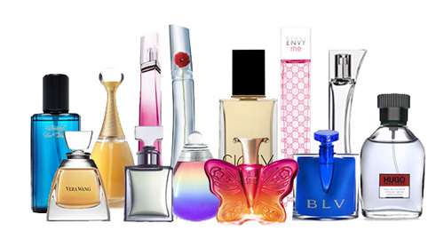
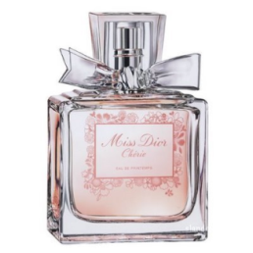
Парфумерія
Це рідкі або масляні розчини летких ароматичних речовин (які являють собою парфумерну композицію).
Розчинниками в даному випадку виступають спирт, дипропіленгліколь, суміш спирту й води, також носіями парфумерної композиції можуть бути очищені рослинні олії без запаху.

Slide 14

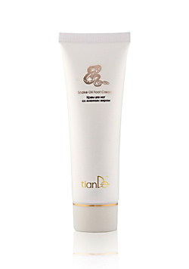
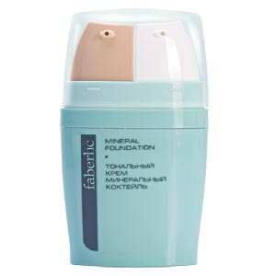
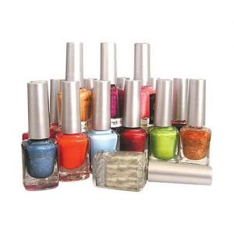
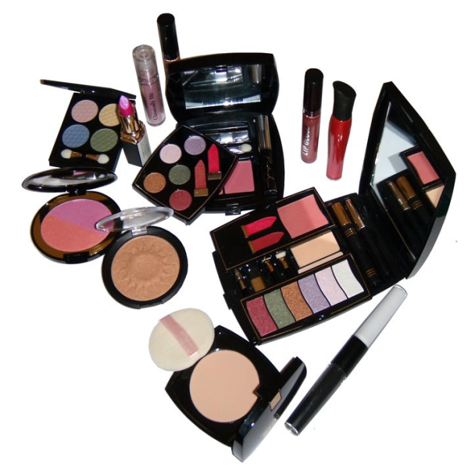
Косметика
Використовується для поліпшення зовнішнього вигляду або запаху людського тіла.
До косметики відносять: креми для тіла, лосьйони, порошки, парфуми, помади, лаки для нігтів, тіні для очей, хімічна завивка, фарби для волосся, лак і гелі для волосся, дезодоранти, дитячі продукти, масла і солі для ванн, масла і багато інших видів продукції.
.

Slide 15
Можливі негативні наслідки використання побутових хімікатів
Побутові хімічні засоби можуть негативно впливати на здоров’я людини: провокувати алергії, отруєння, проблеми із загальним станом здоров’я, іноді призводити до летальних наслідків.
Використання більшості побутових хімікатів є шкідливим для довкілля: руйнування озонового шару, накопичення у живих організмах та середовищі, неможливість утилізації певних видів хімікатів.

Slide 16
Загальні правила поводження з побутовими хімікатами
Перед використанням будь-якого хімічного засобу ознайомитись з його інструкцією
Використовувати засоби особистого захисту при роботі з хімічними речовинами (гумові рукавички, респіратори, захисні окуляри тощо)
Використовувати хімічні засоби лише за призначенням та у чітко визначених кількостях
Зберігати хімічні засоби окремо від харчових продуктів та ліків
Зберігати хімічні засоби згідно умовам, зазначеним на упаковці
Берегти хімічні засоби від дітей та не дозволяти їм самостійно ними користуватися

